Slide 1
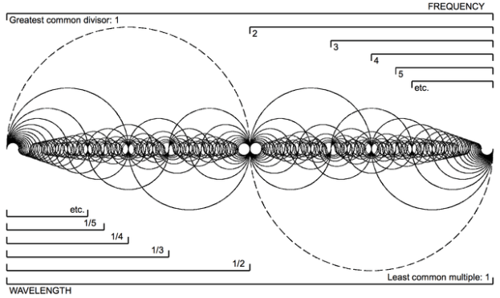
Millenial Simulator
Equipo 04 – ISC
Matemáticas Avanzadas, 2do Semestre, Proyecto 2da Parcial
Amador Méndez Angélica Noelia
Cuevas Navarro Cristian Eduardo
Martínez Gabino Jonathan
Vilches Velázquez Moisés

Slide 2
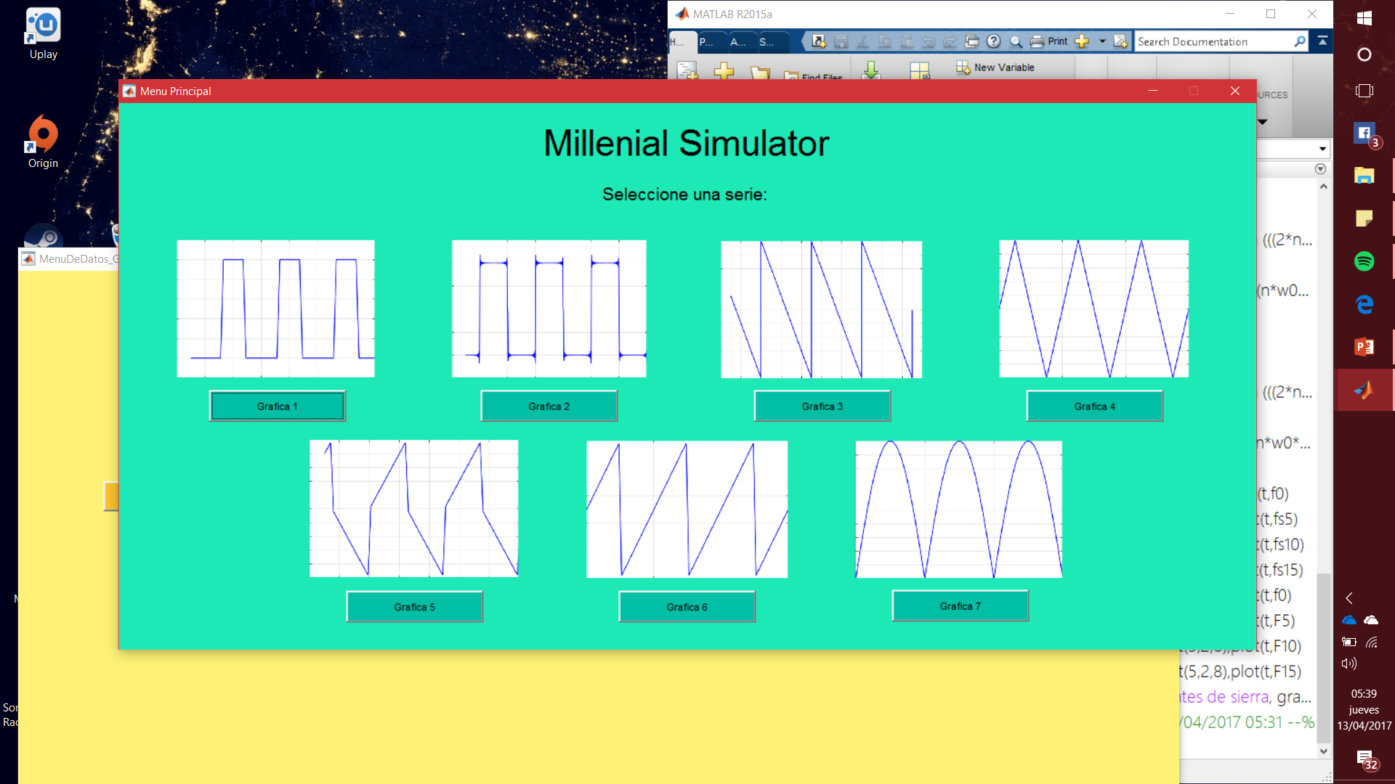
Menú Principal
Millenial Simulator, un herramienta creada en Matlab para facilitar la visualización de algunos ejemplos de series de Fourier obteniendo su grafica reconstruida, espectro de amplitud y de fase.

Slide 3
Vista previa Facilita seleccionar, el tipo de serie deseada.
Se observa la imagen que esta sobre su correspondiente botón, la imagen representa una forma estándar de como seria la función reconstruida.

Slide 4
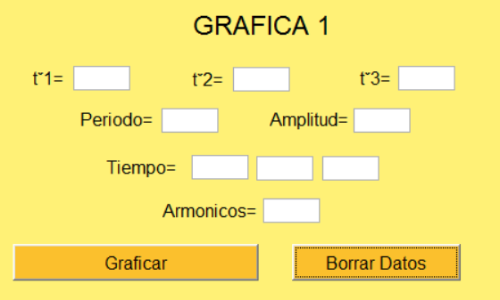
Ingreso de Datos Una vez decidida la serie con la que se desea trabajar, se da clic sobre el botón que se encuentra bajo la vista previa y se abrirá una nueva figura simular a la mostrada:

Slide 5
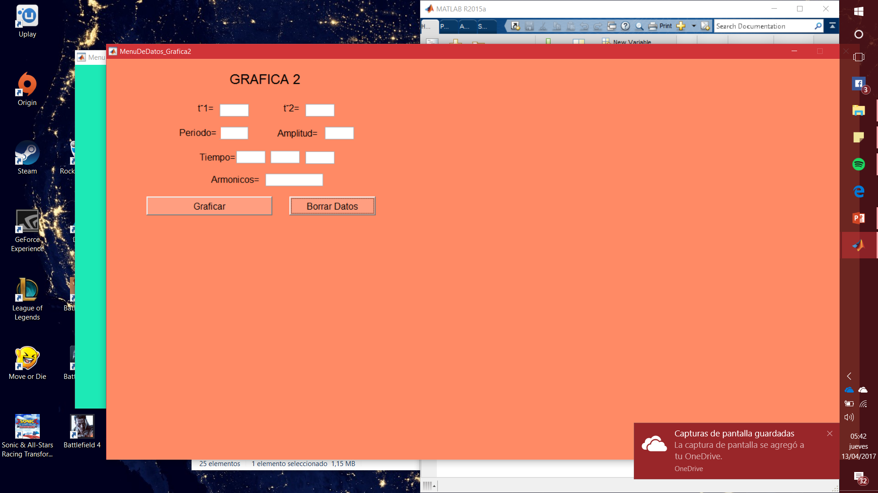
Datos Los datos a ingresar dependerán de la serie que se seleccione. El periodo, amplitud, tiempo y armónicos son datos que se requieren en todas las series.
Grafica 1: para esta grafica se requiere el ingreso de unos valores extra como lo son t1, t2 y t3.
Grafica 2: para esta solo se requiere el ingreso extra de t1 y t2.

Slide 6
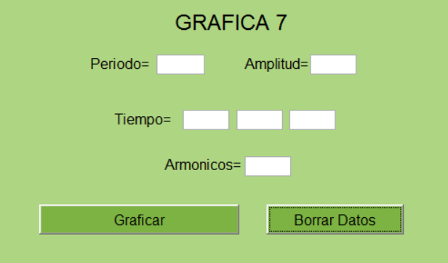
Graficas de la 3 a la 7: Para estas solo se requiere el ingreso del periodo, amplitud, tiempo y armónicos.

Slide 7
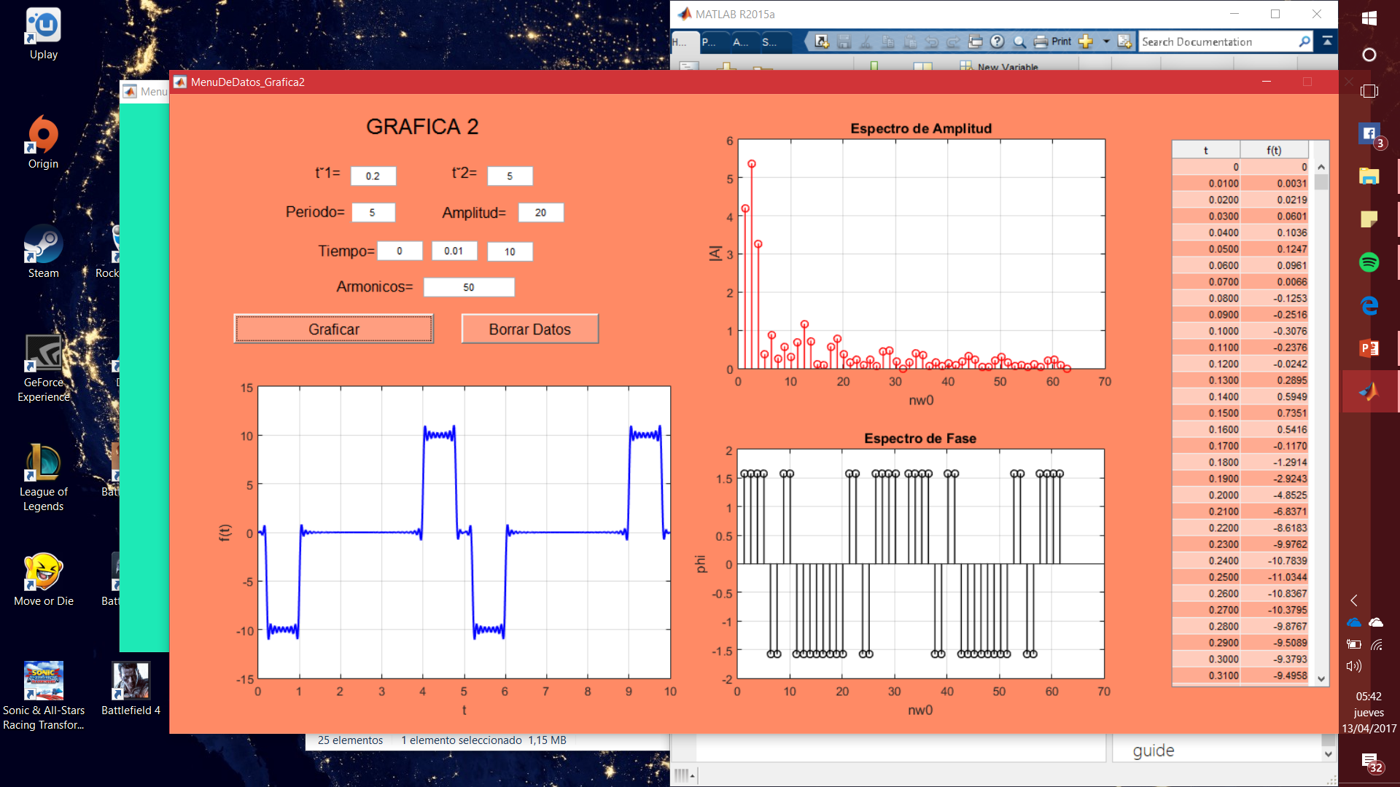
Reconstrucción de la función
Una vez ingresados, los datos requeridos según el tipo de serie, se da clic en el botón graficar para que se muestre, la grafica de la función reconstruida, el espectro de fase y amplitud y una tabla de los valores con lo que se grafico.

Slide 8
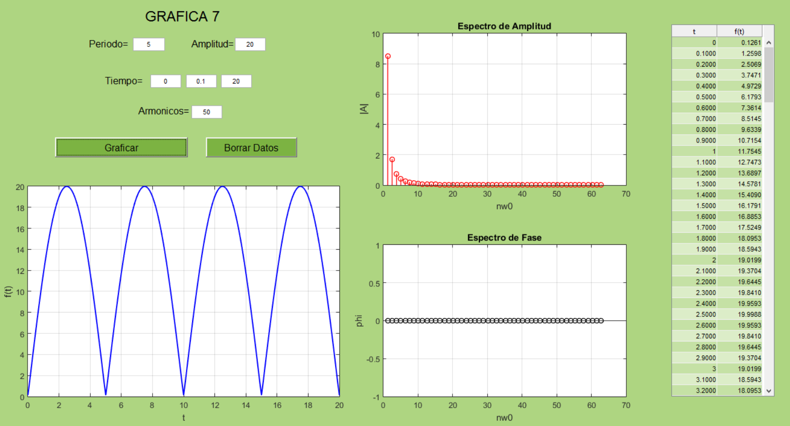
Función reconstruida
Serie reconstruida y tabla de valores:
Los datos de la tabla de valores dependerán de los ingresados en los campos de tiempo, que son el inicio, intervalo y final.

Slide 9
Espectro de amplitud y fase.

Slide 10
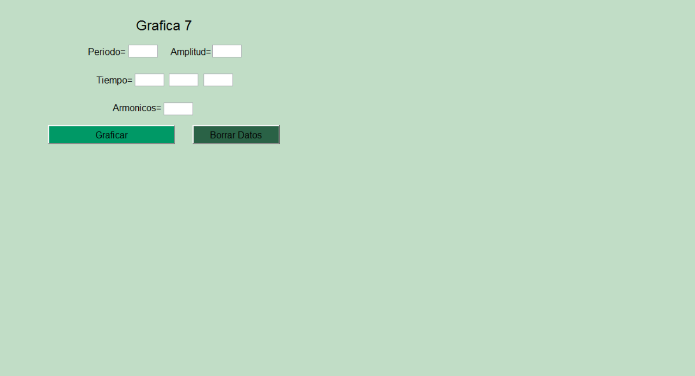
Botón Borrar
Simplemente limpia los campos de ingreso de datos, las graficas creadas y la tabla de valores.

